Slide 1
第六节 稳定裕量

Slide 2
前面我们用奈奎斯特曲线判断系统的绝对稳定性，即系统是稳定还是不稳定。当然一个系统只有稳定才是有用的。
但除此之外还有两个问题需要考虑。首先，由于赖以分析和设计的系统数学模型不可能十分精确，尽管对模型的分析结果是稳定的，而实际系统却可能并不稳定；其次，一个稳定的系统还必须有良好的过渡响应。
从这两方面考虑，则要求系统不仅是稳定的，还应具有一定的安全系数。换句话讲，就是不仅关心系统是否稳定，还关心系统稳定的程度，这就是所谓的相对稳定性。相对稳定性也称为稳定裕量。
本节将用频率响应方法来研究系统的相对稳定性。

Slide 3
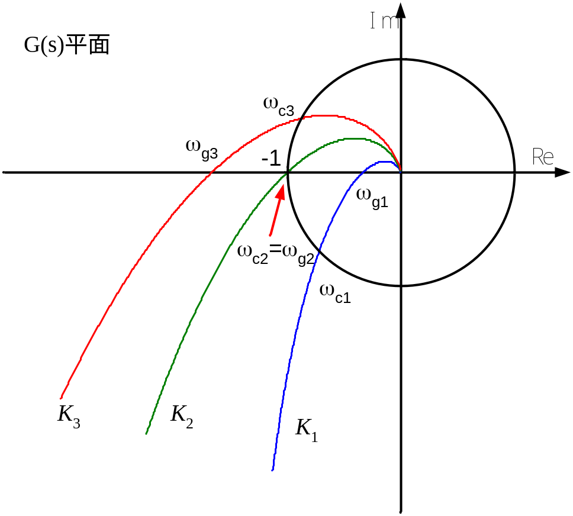
用频率响应方法来研究系统的相对稳定性是利用开环频率特性的极坐标图与(－1，j0)点的接近程度来反映闭环系统稳定或不稳定的程度。
当K=K₃时，极坐标图顺时针包围了(－1，j0)点，因此，闭环系统不稳定。
当K减小到K₂时，极坐标图将通过(－1，j0)点，闭环系统处于临界稳定，此时闭环系统在虚轴上有极点。
当K小于临界值后，系统变成稳定系统，而且，随着K的进一步减小，系统的相对稳定性将越来越高。

Slide 4
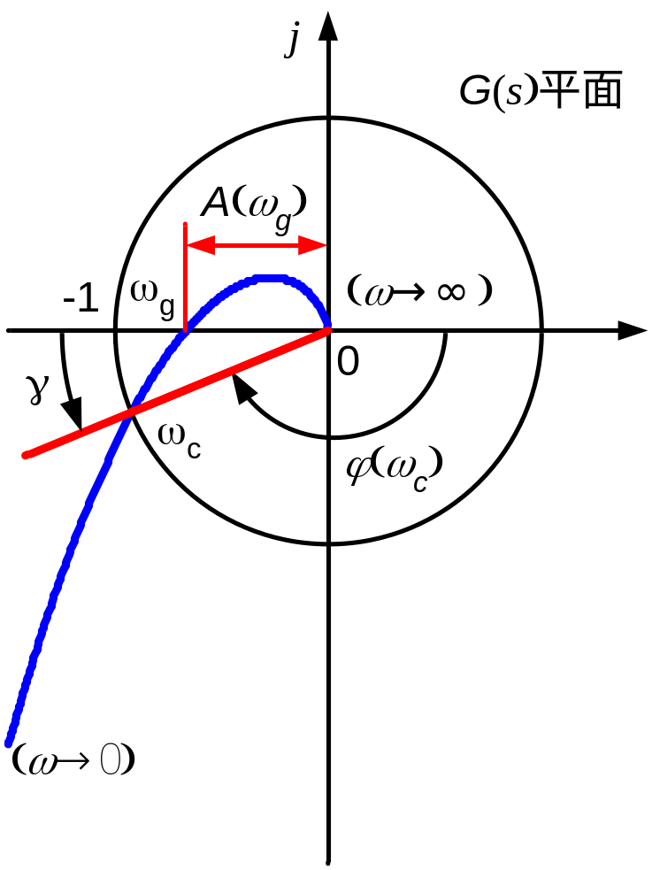
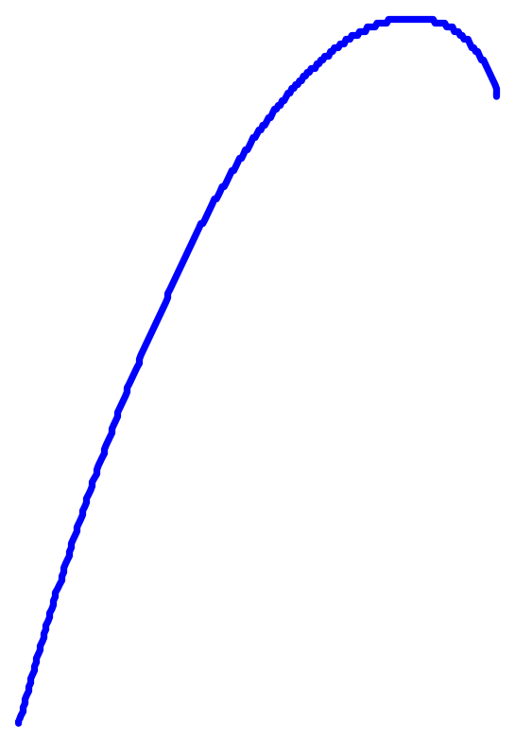
最小相位系统的极坐标图与(-1,j0)点的接近程度可以分别用极坐标图穿过负实轴的幅值和极坐标图幅值为1时的相角来表示。
定义极坐标图穿过负实轴(此时ϕ(ω)=－180° )对应的频率为相角穿越频率,用ω_{g}表示；
定义幅值A(ω)=1对应的频率为幅值穿越频率，用ω_{c}表示。
当频率特性曲线穿过(－1,j0)点时，系统处于临界稳定状态。这时： A(ω_{g})=1, ϕ(ω_{c})=－180°,ω_{g}=ω_{c} 。
最小相位系统稳定的条件为：
当A(ω_{c})=1时，ϕ(ω_{c})＞－180°
当ϕ(ω_{g})=－180°时A(ω_{g})＜1

Slide 5
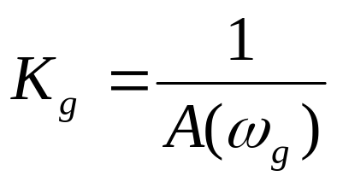
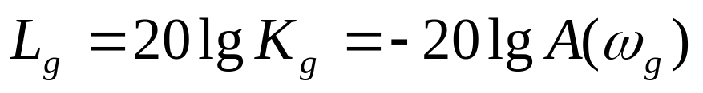
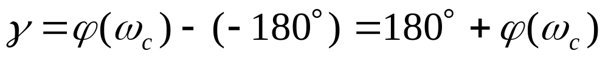
可以用A(ω_{g})和ϕ(ω_{c})来表示频率特性曲线接近(－1,j0)点的程度，或称为稳定裕量。稳定裕量越大，相对稳定性越好。
定义：相角穿越频率时的幅频特性的倒数为幅值稳定裕量，即
在对数坐标图上，采用L_{g}表示K_{g}的分贝值，即
L_{g}称为对数幅值稳定裕量或增益稳定裕量，由于L_{g}应用较多，通常直接被称为幅值稳定裕量。
定义：幅值穿越频率时的相频特性与－180°之差为相角稳定裕量。即

Slide 6
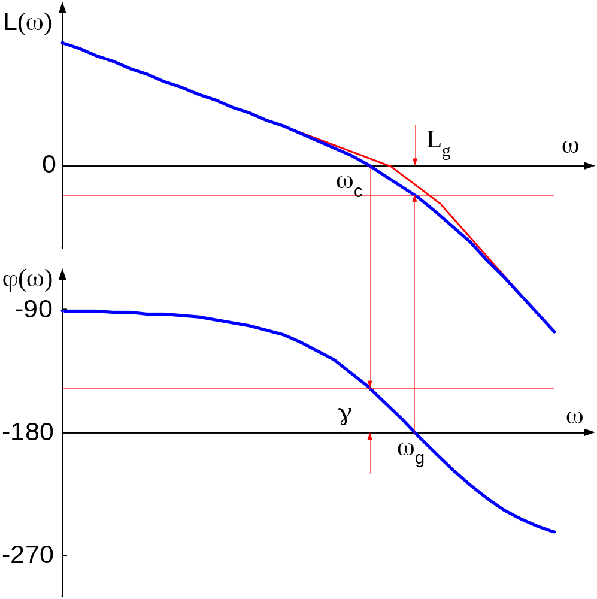

Slide 7
显然，当L_{g}＞0时，即A(ω_{g})＜1和γ ＞0时，闭环系统是稳定的；否则是不稳定的。对于最小相位系统，L_{g}＞0和γ ＞0是同时发生或同时不发生的，所以经常只用一种稳定裕量来表示系统的稳定裕量。常用相角裕量。
[幅值稳定裕量物理意义]：稳定系统在相角穿越频率处将幅值增加K_{g}倍(奈氏图)或增加L_{g}分贝(波德图)，则系统处于临界状态。若增加的倍数大于K_{g}倍(或L_{g}分贝)，则系统变为不稳定。幅值稳定裕量是闭环系统达到不稳定前允许开环增益增加的分贝数。
[相角稳定裕量的物理意义]：稳定系统在幅值穿越频率ω_{c}处将相角减小γ 度，则系统变为临界稳定；再减小，就会变为不稳定。相位稳定裕量是闭环系统达到不稳定前系统开环频率特性在ω_{c}点所允许增加的最大相位滞后。

Slide 8
增益稳定裕量反映开环增益对闭环系统稳定性的影响，而相角稳定裕量则不一样，它仅仅反映理论上只改变G_{k}(jω)的相位的哪些系统参量的变化对稳定性的影响。
当G_{k}(jω)图在任何非零的有限频率内与负实轴不相交时，由奈奎斯特稳定判据表明系统必然不包围(－1,j0)点，则增益稳定裕量为无穷大。从理论上讲，这意味着在出现不稳定之前，开环增益可达无穷大。
当G_{k}(s)在s右半平面有极点时，为了使闭环系统稳定，G_{k}(jω) 图必须逆时针包围(－1,j0)点，在这种条件下稳定系统产生负的增益稳定裕量和负的相角稳定裕量。在这种情况下，首先必须确定系统的稳定性(即系统稳定还是不稳定)，然后再计算稳定裕量的数值。一但稳定性被确定，稳定裕量的数值便直接表明稳定或不稳定的程度，稳定裕量的符号就没有意义了。

Slide 9
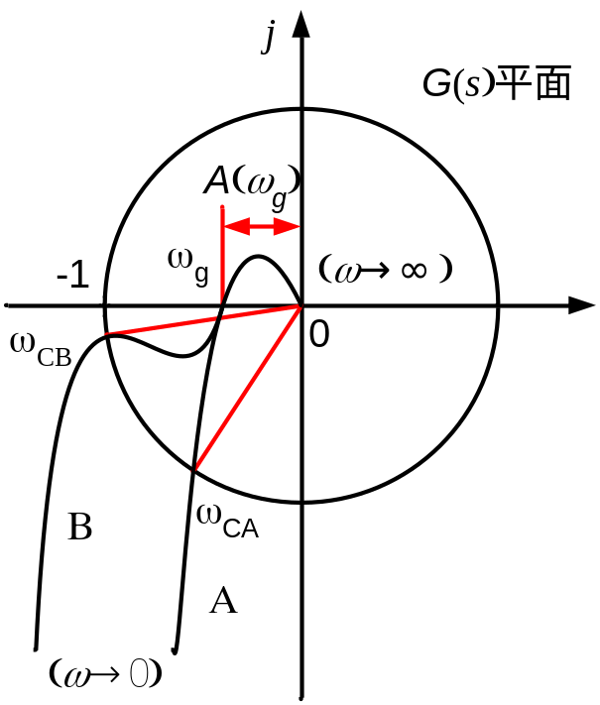
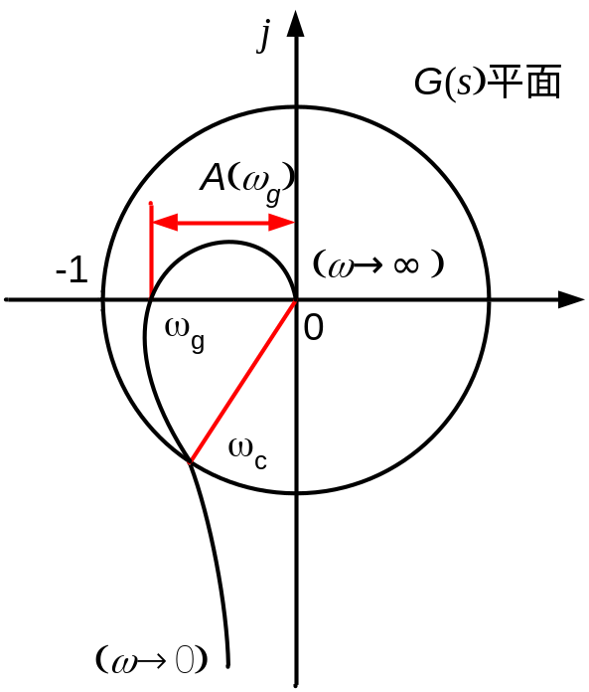
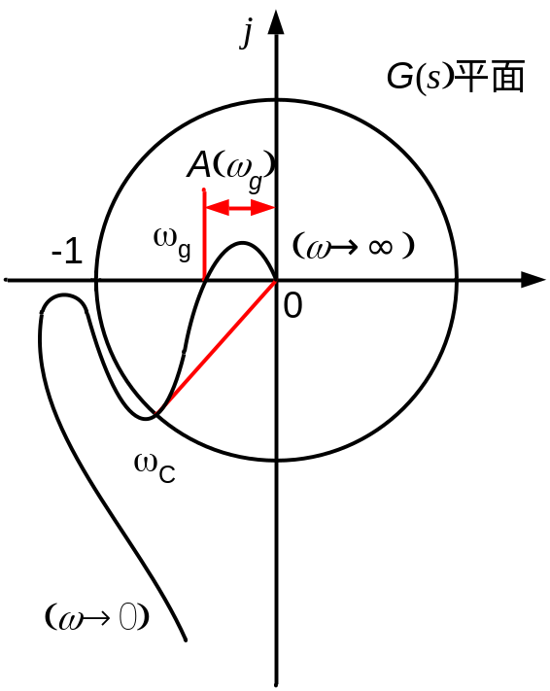
除了相位稳定裕量和幅值稳定裕量之外，另一种相对稳定性的度量指标是闭环幅频特性的峰值M_{p}。
γ 越大，L_{g}越大，则系统的相对稳定性越好。但对实际系统而言不可能选得非常大。一般可取γ在30°～60°，L_{g} >6dB相对稳定性较好。

Slide 10
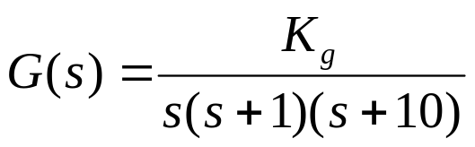
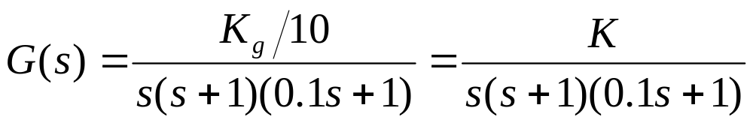
[例]单位反馈系统的开环传递函数为
试分别确定K_{g}=3、K_{g}=30和K_{g}=300时的相角裕量。
解：本题传递函数以零极点的形式给出，故应先将其化成时间常数形式的传递函数
式中， K= K_{g} /10，为系统的开环增益。按题意是要求K=0.3、K=3和K=30时的γ 值。
当K=0.3，ω_{c}=0.288，γ =72.3°(近似值ω_{c}=0.3，γ =71.6° )
当K=3，ω_{c}=1.583，γ =23.3°(近似值ω_{c}=1.73，γ =20.2° )
当K=30，ω_{c}=5.12，γ =−16°(近似值ω_{c}=5.48，γ =−18.4° )

Slide 11
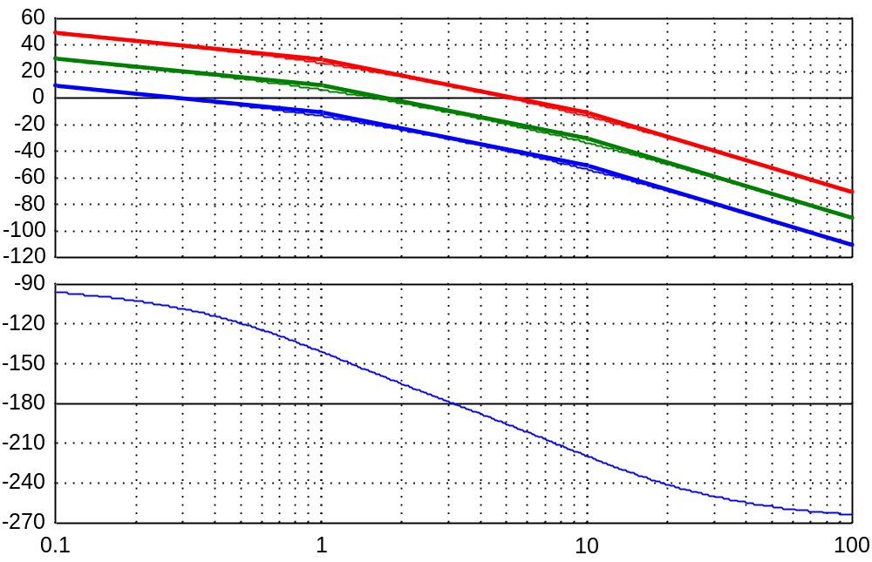
K=30
－20dB/dec
K=3
－40dB/dec
K=0.3
－60dB/dec
ω_{c}＝0.288
γ₁=72.3°
ω_{c}＝1.583
γ₂=23.3°
ω_{c}＝5.12
γ₁=-16°

Slide 12
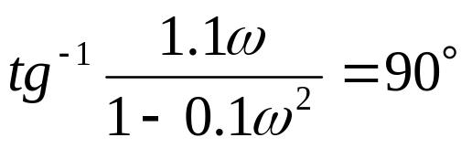

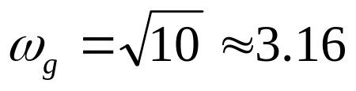
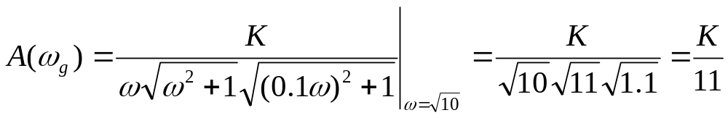
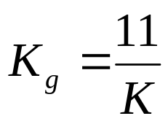
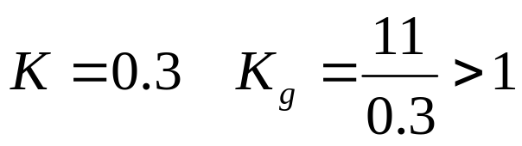
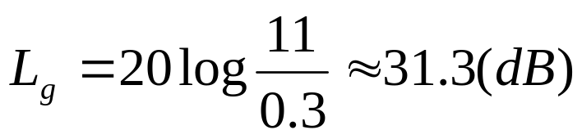
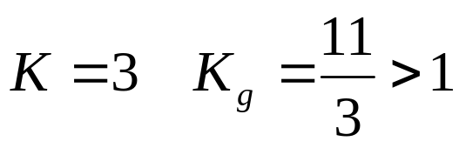
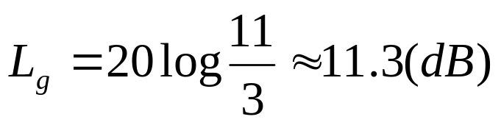
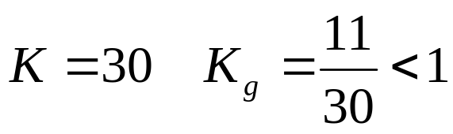
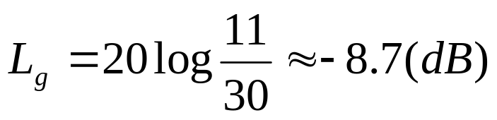
令

Slide 13
K=30
－20dB/dec
K=3
－40dB/dec
L_{g}＝-8.7dB
K=0.3
－60dB/dec
L_{g}＝31.3dB
L_{g}＝11.3dB
ω_{c}＝0.288
γ₁=72.3°
ω_{c}＝1.583
γ₂=23.3°
ω_{c}＝5.12
γ₁=-16°
ω_{g}＝3.16

Slide 14
一般而言，当L(ω)在ω_{c}处的斜率处于－20dB/dec段时，系统是稳定的；当L(ω)在ω_{c}处的斜率处于－40dB/dec段时，系统可能稳定也可能不稳定，即使稳定，相位裕量γ 也是较小的；当L(ω)在ω_{c}处的斜率处于－60dB/dec段时，系统一般是不稳定的，除非－60dB/dec段非常短，且该段两端所接折线的斜率大于－40dB/dec，此时即使稳定，相位裕量γ 也是非常小的。

Slide 15
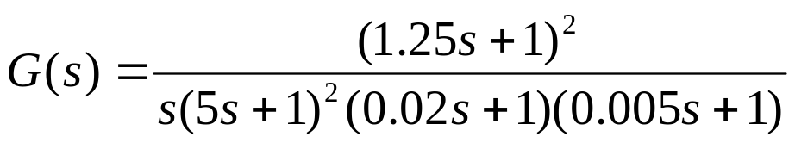
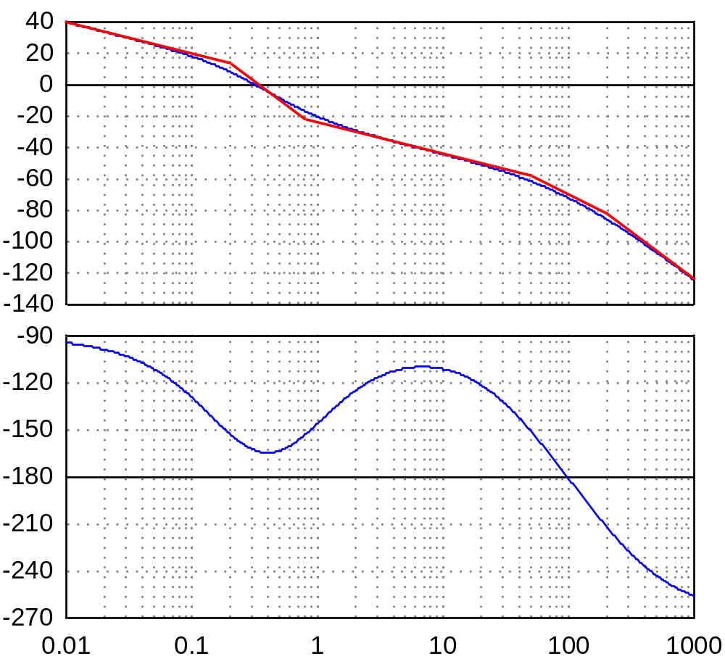
[例] 系统的开环传递函数为
由图可见ω_{c}约为0.3，对应 γ =18°
相角极小点约为
ω =0.4 ，对应γ =15.7

